Slide 1
区别？
原生APP
移动APP
混合方式的APP

Slide 2
Android App的开发-UI布局

Slide 3
本章大纲
Android用户界面的工作机制
UI布局

Slide 4
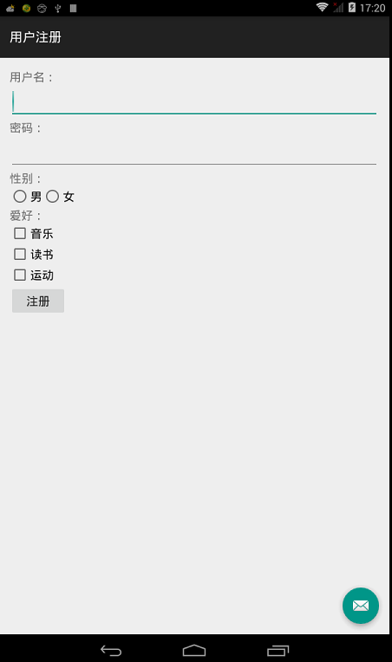
用户界面简介
在Android应用中，每一个屏幕就是一个Activity，每个Activity由一个布局来决定如何显示，这就是（User Interface）。

Slide 5
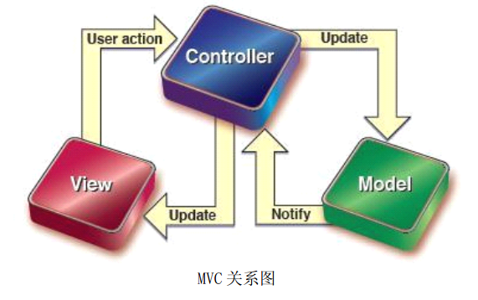
Android中UI工作机制
Android用户界面采用MVC（Model-View-Controller）框架来接收用户动作、显示UI界面与及处理数据等工作。
控制器：处理用户的数据。
视图：显示用户界面，与用户交互。
模型：数据模型。

Slide 6
Android中UI工作机制
Android用户界面MVC模式
控制器层
控制器负责接受用户动作请求（如按键动作或触摸屏动作等），调用指定模型处理用户请求（如读取数据库、发送网络请求等），响应用户结果（如返回视图界面等）。
在Android系统中，控制器的责任由Activity承担，意味着Activity负责接收用户请求、调用模型方法、响应用户界面等操作（Activity不应承担过多业务逻辑（应交给模型层））。

Slide 7
Android中UI工作机制
Android用户界面MVC模式
模型层
模型层负责对数据的操作、对网络服务等的操作。
在Android中，数据库/文件操作、ContentProvider、网络访问等等充当模型层。

Slide 8
Android中UI工作机制
Android用户界面MVC模式
视图层
视图层主要负责用户界面（UI）的展示。
在Android中使用XML布局文件实现视图层和模型层的分离。

Slide 9
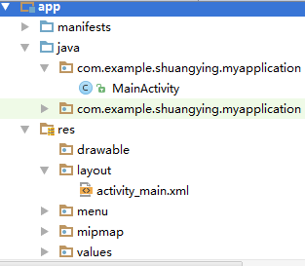
Android中如何实现MVC分离
Android中视图层与控制层的分离
控制器层
视图层

Slide 10
Android中MVC如何整合到一起
Android视图层与控制器层、模型层的整合
在Activity文件，使用setContentView( )方法，确定当前Activity显示哪个视图
public class MainActivity extends AppCompatActivity
{
public void onCreate(Bundle savedInstanceState) {
super.onCreate(savedInstanceState);
setContentView(R.layout.main);
//……
}
}
用户界面文件

Slide 11
本章大纲
Android用户界面的工作机制
UI布局

Slide 12
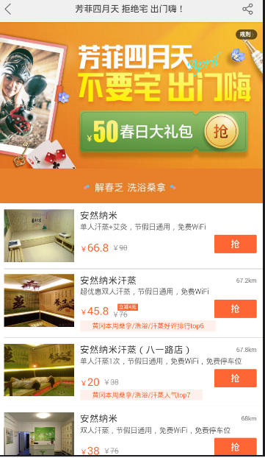
UI界面

Slide 13
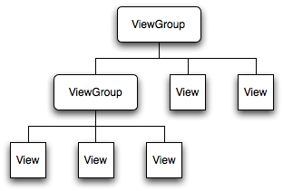
Android中视图层的使用
Android视图层简介
视图层采用视图树（View Tree）模型：用户界面中的界面元素以树型结构组织在一起，整个视图界面为一个视图树模型。
视图树：由View控件或ViewGroup构成。
Notes:
显示数据，容纳组件的组件

Slide 14
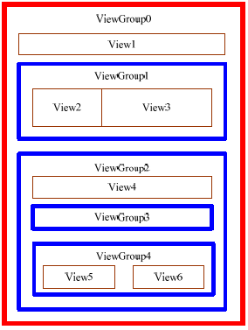
Android中视图层次结构

Slide 15
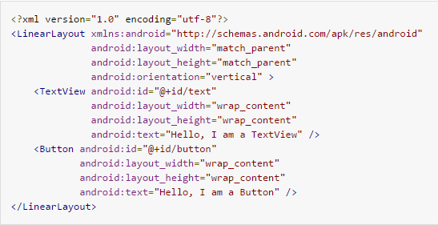
Android中视图层次结构
Android视图层次结构
ViewGroup布局
View控件

Slide 16
Android界面布局简介
Android界面布局：控制子视图对象（View对象或ViewGroup对象）在界面中的显示方式（即如何显示这些View控件或ViewGroup）。
Android中内置的常用布局方式有：
LinearLayout：线性布局
RelativeLayout：相对布局
TableLayout：表格布局
AbsoluteLayout：绝对布局（已废弃）
FrameLayout：框架布局
ListView： 列表布局
GridView：网格布局
……
Notes:
View控件说明要在界面中显示什么
ViewGroup布局说明如何显示这些View控件

Slide 17
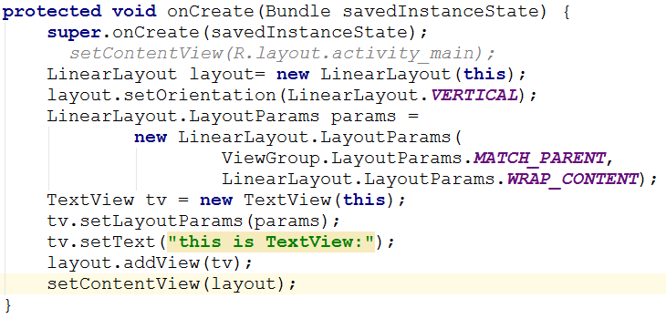
Android中创建线性布局
Android中布局创建的方式有两种：
通过XML文件（文件名必须是小写字母、数字或下划线）
通过Java代码

Slide 18
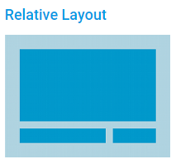
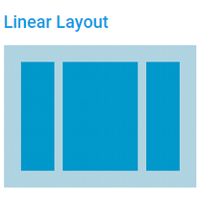
Android界面布局简介
LinearLayout
让所有子视图按照单一方向排列，垂直的或者水平的
RelativeLayout
让子视图的位置和其他视图位置相关

Slide 19
Android界面布局简介
TableLayout
通过表格的形式布局子视图
AbsoluteLayout
让子视图使用x/y坐标确定位置
FrameLayout
系统默认的在屏幕上就有空白区显示它

Slide 20
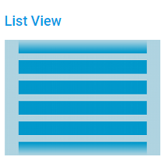
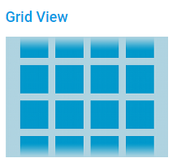
Android界面布局简介
ListView
列表布局
GridView
网格布局
1.界面中显示的内容是动态的，选用此两种界面布局
2.公共的父类AdapterView，填充内容时需要用到Adapter

Slide 21
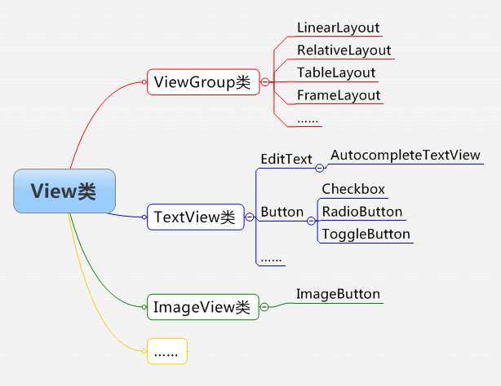
View类及其子类的层次关系

Slide 22
在Android中创建视图界面
Android中创建用户视图界面基本流程
确定视图界面所采用的布局方式（暂用RelativeLayout）
为视图界面添加视图组件

Slide 23
在Android中创建视图界面
Android中创建布局有3种方法：
使用可视化编辑方式，创建用户视图界面
最简单的布局方式，但不适合创建复杂布局
使用XML代码方式，创建用户视图界面
最常用的布局方式，但只能创建静态界面
使用Java代码方式，动态创建用户视图界面
最灵活的布局方式，但复杂度较大
使用findviewbyid( )方法得到对象句柄

Slide 24
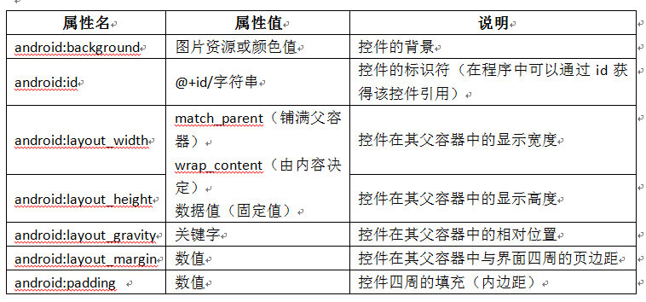
使用基本的视图组件
XML布局中，视图控件常用的布局属性有：

Slide 25
附录
android 五大布局文件
https://www.aliyun.com/jiaocheng/57346.html

